Slide 1
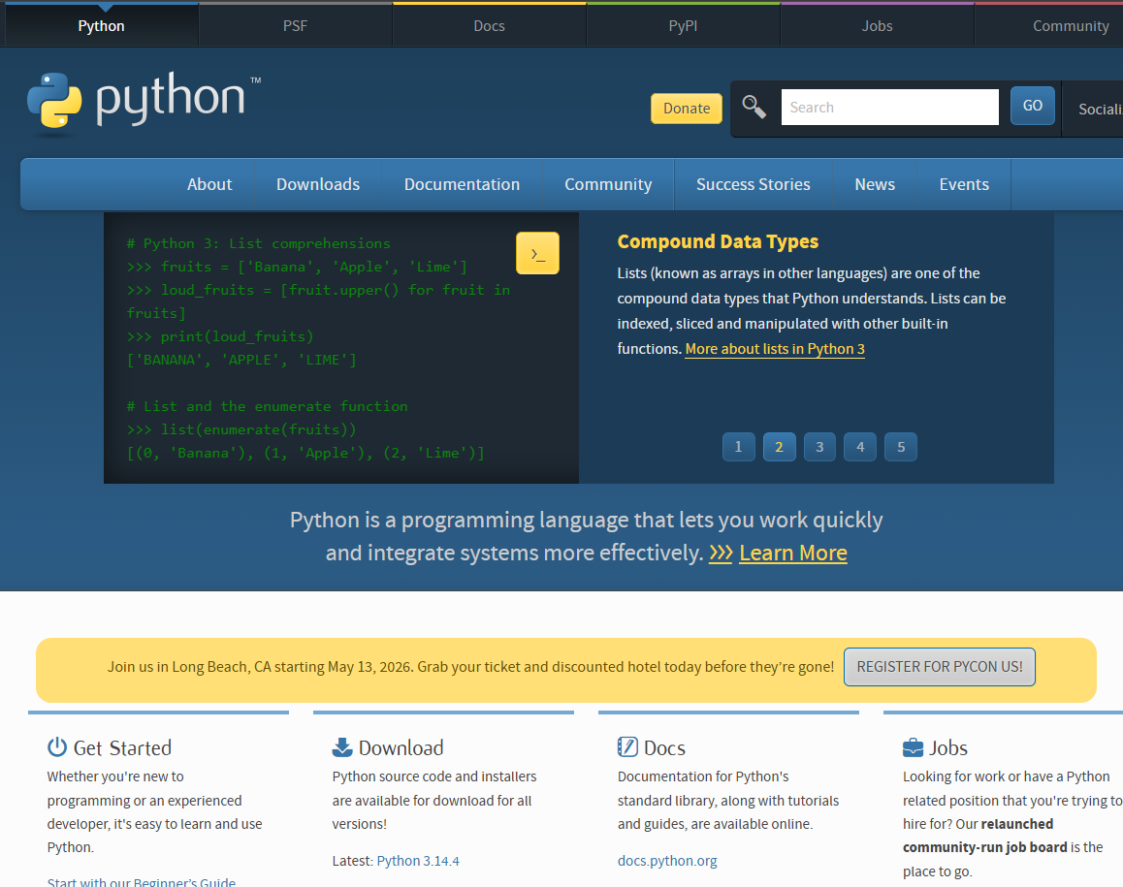
최신버전 X

Slide 2
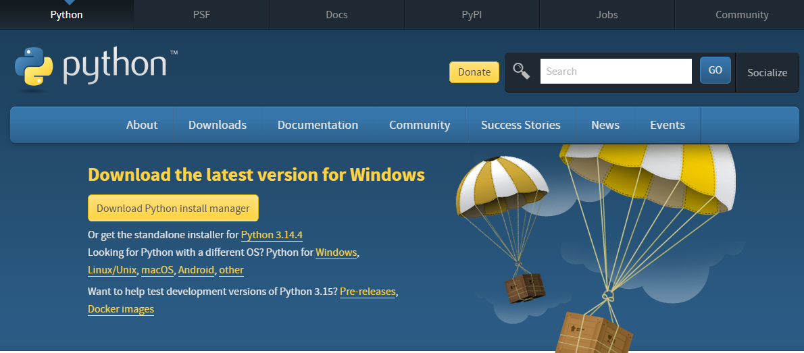

Slide 3
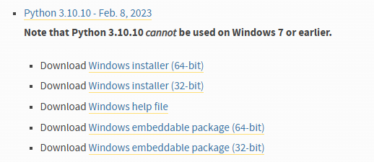

Slide 4
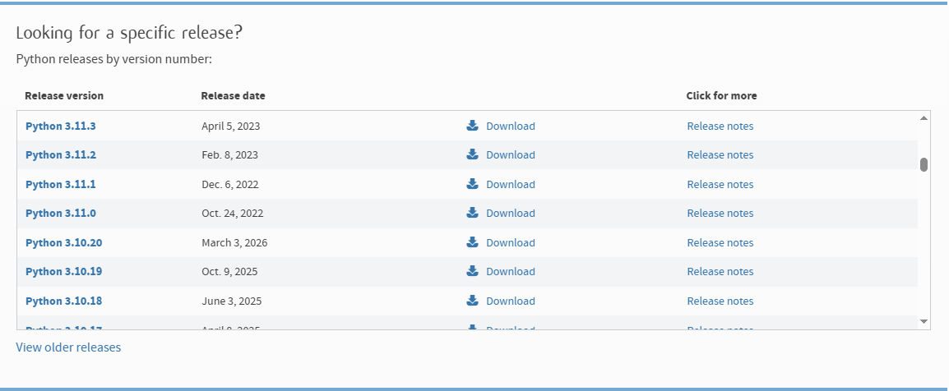

Slide 5
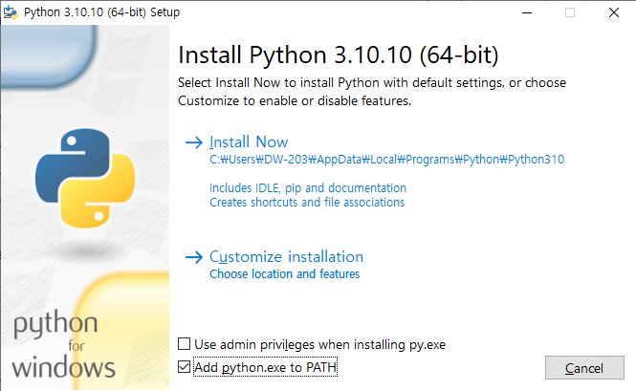
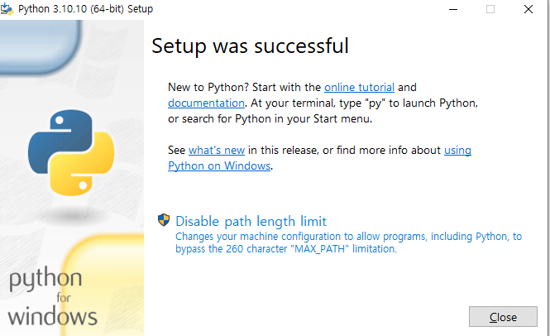
환경 변수 설정 위해 2번째 체크박스 필히 체크!
경로 길이 제한!

Slide 6
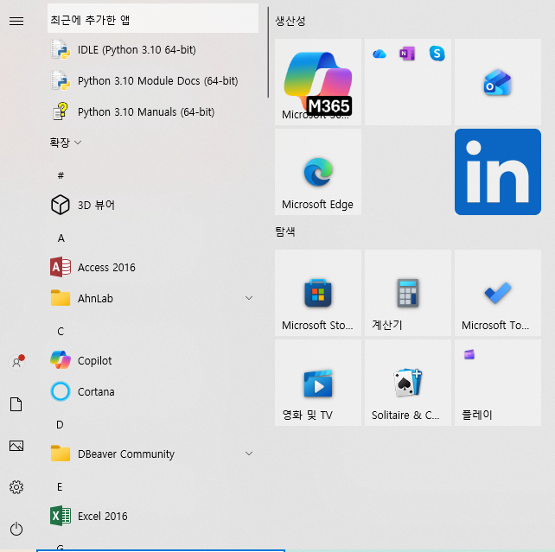
IDLE로 실행

Slide 7
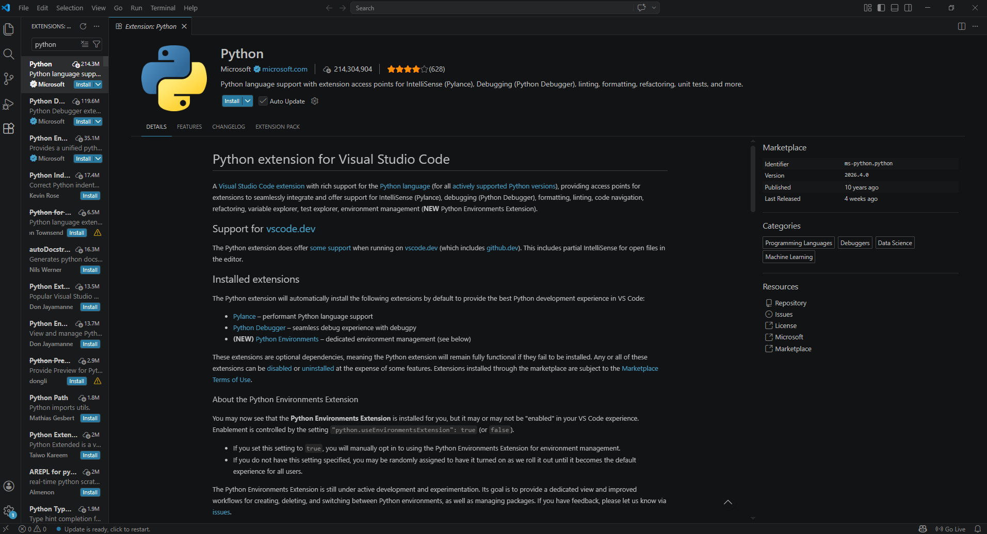
VS Code로 실행

Slide 8
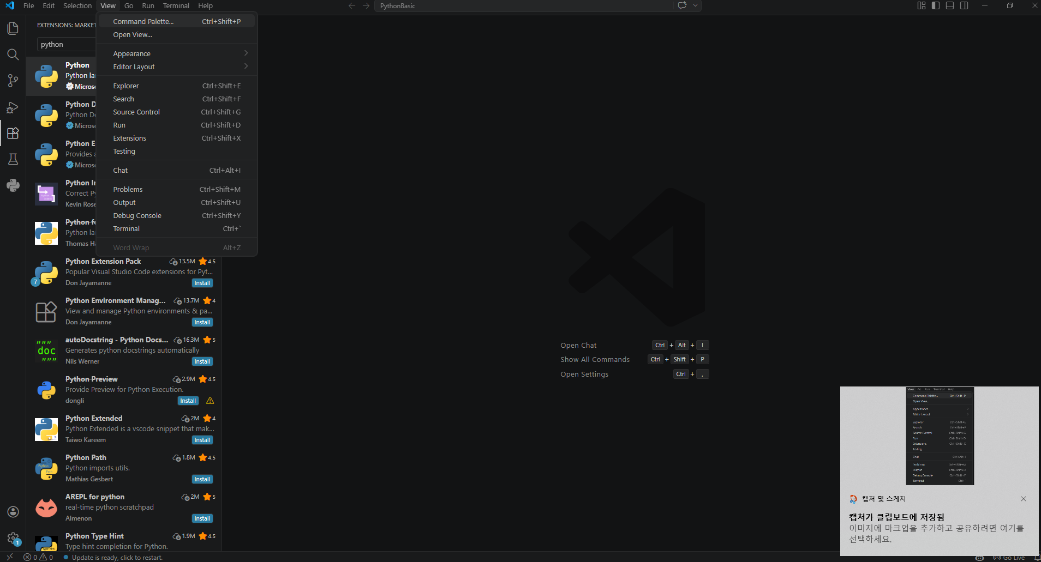



Slide 9
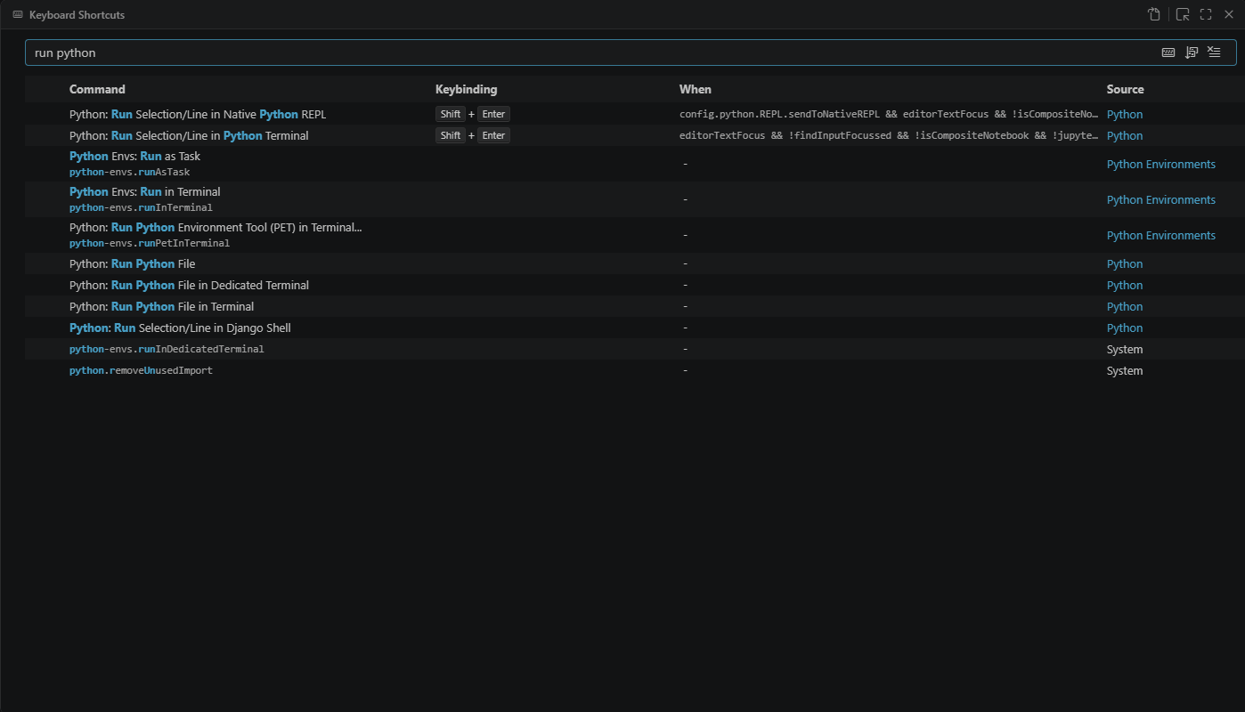
Ctrl + K + S
단축키 지정시
누른 채로!
(학원 pc는
Ctrl + Alt + S)

